Slide 1
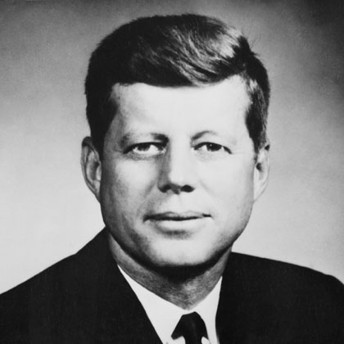
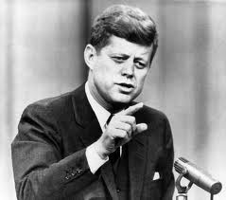
Джон Кеннеді
Виконала:
учениця 11-а класу
КЗО ДСЗШ №147
ім. В.Чорновола
Іващенко Ірина

Slide 2
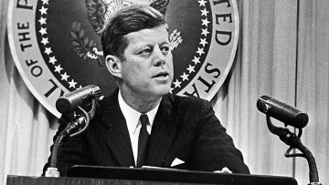
Вибори у Сенат
Тільки перед початком балатування у Сенат, Джон став приділяти більше уваги своїй політичній програмі і проявляти зовнішню активність. Щоб заявити про себе на міжнародній арені, Джон відправився у подорож по країнах світу, зустрівшись з президентом Югославії Йосипом Брозом Тіто, з Папою римським Пієм XII, з ізраїльським прем'єр-міністром Давидом Бен-Гуріоном, прем'єр-міністром Індії Неру та іншими лідерами. У 1952 році він почав свою передвиборчу боротьбу за місце в Сенаті від штату Массачусетс і переміг. Це було початком його боротьби за президентський пост.

Slide 3
Задум про президентство
Відношення до Джона у його рідній партії було неоднозначним. Старші діячі, такі, як Ліндон Джонсон, не підтримували його, кажучи, що він у Сенаті за багато років не зробив нічого значного. На початку своєї політичної кар'єри Кеннеді дуже гостро реагував на амбіційність батька та його постійні поради заявляючи:
«Мій батько, як черевомовець, а я - маріонетка у його руках. »
Але, з часом, він втягнувся у політичну гру, і думка про президентство перестала його лякати. Навіть більше, Джон захотів стати президентом. Спочатку, він намагався стати кандидатом у віце-президенти від демократів на майбутніх президентських виборах, але місце було віддано сенатору від штату Теннессі Естесу Кевоферу. Після цієї поразки він відвідав 150 міст у рамках кампанії підтримки кандидата від демократів Едлая Стівенсона. На президентських виборах 1956 року республіканець Ейзенхауер переміг у Стівенсона, але брати Кеннеді набрали чимало досвіду.
У січні 1960 року Кеннеді офіційно заявив про свій задум балотуватися у президенти США. Для цього йому потрібно було висунути свою кандидатуру на з'їзді Демократичної партії. Кеннеді, не маючи достатніх зв'язків і підтримки з боку серйозних політиків, став часто з'являтися у телепрограмах, виступати на радіо, широко використовував засоби масової інформації для прямого спілкування з народом.

Slide 4
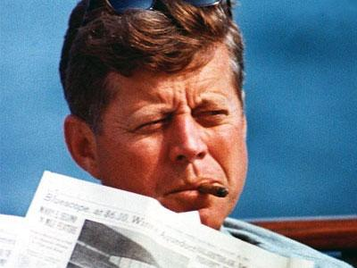
Хід подій у передвиборчій гонці
Така активна політика щодо американських ЗМІ посприяла повній перемозі Кеннеді на виборах над своїми конкурентами — Х'юбертом Хемфрі та Ліндоном Джонсоном, отримавши 14 липня майже вдвічі більше голосів, ніж його конкуренти. Така ж стратегія проводилася і під час президентських виборів. Джон, вступивши у боротьбу з республіканцем Річардом Ніксоном, завжди з'являвся перед телекамерами, передаючи глядачам свої думки та пропозиції. Все вирішили прямі теледебати кандидатів. Позитивний Кеннеді сподобався виборцям більше, ніж серйозний Ніксон.

Slide 5
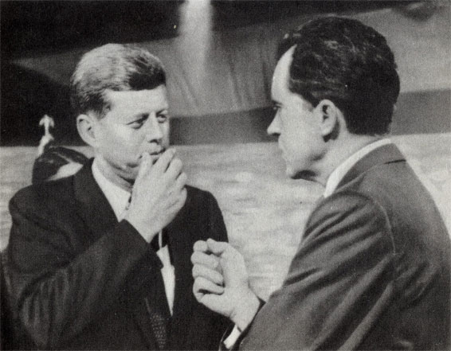
Кеннеді проти Ніксона
У 1960 році боротьба за президентський пост була між демократом Джоном Кеннеді та республіканцем Річардом Ніксоном. Кеннеді було 43 роки, а Ніксону — 46 років. Обидва, вони почали політичну кар'єру у 1946 році. У Сенаті їхні кабінети знаходилися поряд, тому стосунки між ними склались непогані. Коли у 1954 році Кеннеді переніс операцію на хребті, він отримав від Ніксона кошик з фруктами та побажання найшвидшого одужання.
Але вони дуже відрізнялись. Джон був сином мультимільйонера, його кар'єра складалася легко, а успіхи Ніксона — результат його кропіткої праці. Під час правління президента Ейзенхауера Ніксон займав пост віце-президента. Він 8 років був у політиці, тому він вважався беззаперечним фаворитом виборів 1960 року. На початку передвиборної кампанії шальки терезів показували перевагу Ніксона над Кеннеді, але після теледебатів все змінилось. Ніксон, поводячи себе сковано та нервово, не отримав симпатій з боку глядачів, тому на них краще вплинув спокійний та привабливий Кеннеді.
Нарешті, 8 листопада 1960 року, Джон Кеннеді переміг з надзвичайно малою різницею голосів, а саме, 34.220.884 голоси за Кеннеді проти 34.108.157 голосів за Ніксона. Сполучені Штати вперше за свою історію обрали президента-католика ірландського походження.

Slide 6
Президент
20 січня 1961 року Джон Кеннеді прийняв присягу і став таким чином 35-м президентом США. Хоча церемонія проходила у сильний мороз, промова Джона Кеннеді була емоційною. Спершу, Кеннеді потрібно було сформувати нову адміністрацію, тобто призначити близько 1200 чиновників разом з членами уряду. Він з самого початку став призначати на високі пости людей, які хотіли співпрацювати з Кеннеді. До того ж, Кеннеді вирішив заспокоїти республіканців, тому на своїх місцях залишилися Аллен Даллес (голова ЦРУ) та Едгар Гувер (голова ФБР).
Демократ Кеннеді, на відмінну від республіканців, зібрав у Білому домі команду з молодих, освічених та амбіційних людей. Вони склали штат радників президента, а також зайняли декілька важливих посад. Віце-президентом, за підсумками з'їзду Демократичної партії, став Ліндон Джонсон, який не дуже комфортно почував себе у команді президента. Відносини між Джонсоном та Кеннеді складалися непрості.
Новий уряд США відразу ж намагався реалізувати передвиборні обіцянки президента. Кеннеді заявив:
«Ми стоїмо на порозі нових рубежів!»

Slide 7
Президент
Молодому урядові та Кеннеді потрібно було вирішити питання зовнішньої політики, досліджувати науку та космос та ще безліч речей.
На початку 1960-х років у Сполучені Штати прийшов період реорганізації та змін. У економіці з'явився спад, що негативно відобразилось на суспільному настрої. Було очевидно, що Америка потребувала нового лідера, який би зміг правити країною у нових умовах. А політика «нових рубежів» включала в себе проведення реформ в усіх основних сферах життя, в тому числі у освіті та охороні здоров'я; вирішення таких гострих проблем, як безробіття, житлове питання, расова дискримінація. Припускалося значно розширити космічну програму Сполучених Штатів заради того, щоб побороти відстань від СРСР. Для цього Кеннеді втричі збільшив бюджет НАСА. Такий крок мав довгострокові наслідки: різко активізувались розробки у області високих технологій, підготувавших умови для початку ери комп'ютерів. Кеннеді також значно збільшив військові витрати США, що було пов'язане з тим, що у середині 20-го століття у країнах Африки та Азії широко розгорнулись національно-визвольні рухи. Для протидії впливу комуністів у цих регіонах команда Кеннеді розробила ряд економічних та військових заходів.
У березні 1961 року був створений «Корпус миру» для роботи американських добровольців у країнах, що розвиваються. При цьому передбачалося ввести локальні та антипартизанські війни з використанням ядерних та звичайних озброєнь. Все це призвело до загострення міжнародної ситуації.

Slide 8
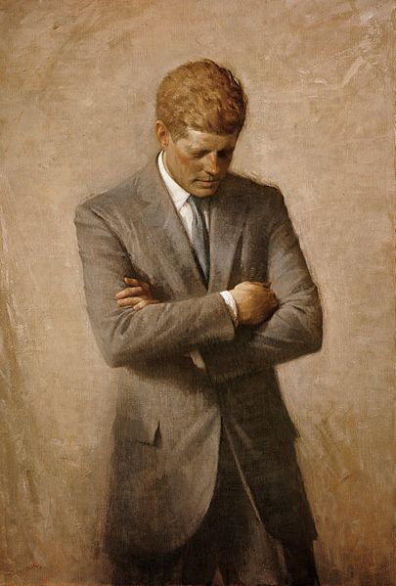
Офіційний портрет президентської галереї Білого дому

Slide 9
Загибель
Джон Кеннеді був убитий 22 листопада 1963 року в місті Даллас (штат Техас); під час слідування президентського кортежу по вулицях міста почулися постріли. Перша куля потрапила президентові в шию ззаду і вийшла спереду з горла, друга потрапила в голову і викликала руйнування кісток черепа в потиличній частині, а також пошкодження мозкової речовини. Президент Кеннеді був доставлений в операційну, де через півгодини після замаху констатована його смерть. Крім того, був серйозно поранений губернатор штату, що їхав в тій же машині, Техас Коннолі, легке поранення отримав також один з перехожих. Лі Гарві Освальд, заарештований, за підозрою у вбивстві був застрелений через декілька днів в поліцейській дільниці жителем Далласа Джеком Рубі, який також згодом помер у в'язниці.
Офіційна доповідь «Комісії Уоррена» про розслідування обставин вбивства Кеннеді була опублікована у 1964 році; згідно з цією доповіддю вбивцею президента був Освальд, і всі постріли були зроблені ним з верхнього поверху будівлі. Якої-небудь змови, що мала на меті вбивство, згідно з доповіддю, виявити не вдалося. Офіційні дані щодо вбивства Кеннеді суперечливі і містять деяку кількість «білих плям». З приводу цієї справи існують особливо багато різних конспіраторських версій: під сумнів ставиться те, що Освальд взагалі стріляв по машині або що він був єдиним стрільцем, передбачається зв'язок вбивства з різного роду крупними фігурами політики і бізнесу, убачається навмисне усунення свідків тощо.

Slide 10
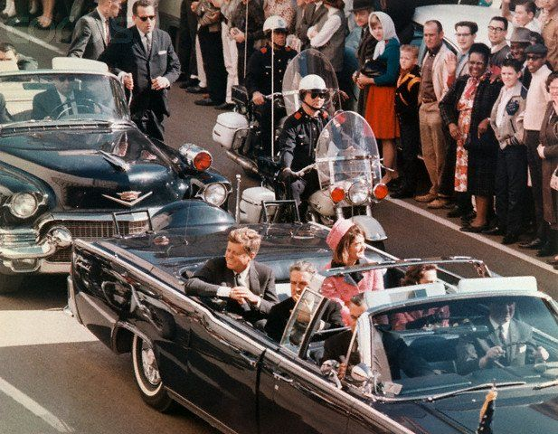
Джон Кеннеді в президентському кортежі 22 листопада 1963 року.

